Slide 1
うきは市ルネッサンス戦略
人口ビジョンの検証
資料4
2020年7月時点

Slide 2
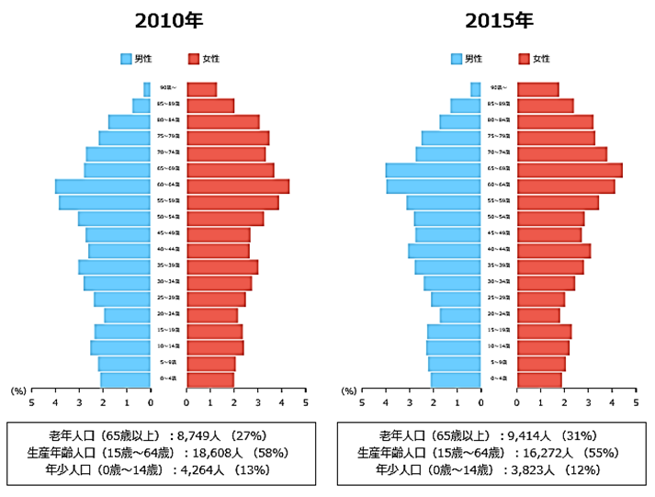
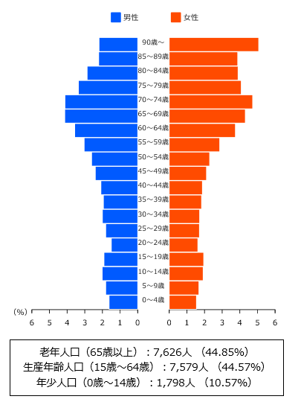
図表Ⅰ－2 うきは市の人口ピラミッド(国調ベース)
検証
・2015国勢調査の結果より、2045年には老年人口が約45％にまで迫る見込み。
・20～24歳の人口が依然として少ない。
（ルネッサンス戦略1年目）※実績
2045年 ※推計
65～69歳
60～64歳
55～59歳
65～69歳
60～64歳
55～59歳
20～24歳
20～24歳
出典
RESAS

Slide 3
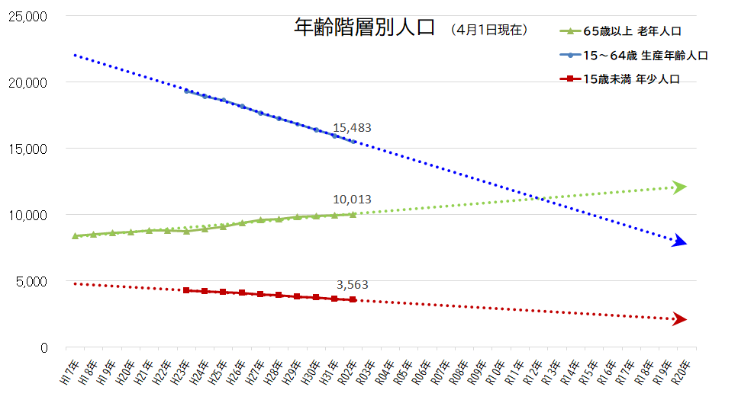
図表Ⅰ－2 うきは市の人口ピラミッド(住基ベース)
検証
・このままいくと・・・10年後（令和12年頃）に65歳以上が生産年齢人口（15-64歳）を逆転し、
15年度（令和16年頃）には人口の半分が65歳以上となる見込み

Slide 4
図表Ⅰ－3 うきは市の人口動態
検証
・近年、転入が改善していたが、2019年は再び社会減（転入－転出）、自然減（出生－死亡） ともに歯止めがかからず、 1年間で498名の市民が減少した。
ルネッサンス戦略1年目
出典 総務省「住民基本台帳に基づく人口、人口動態及び世帯数調査」（各年1～12月）

Slide 5
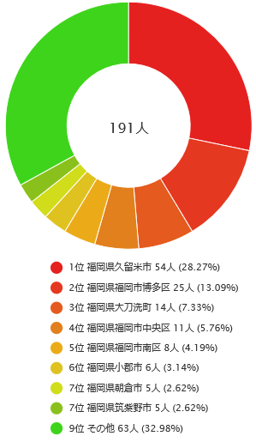
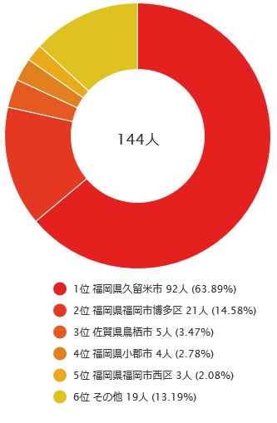
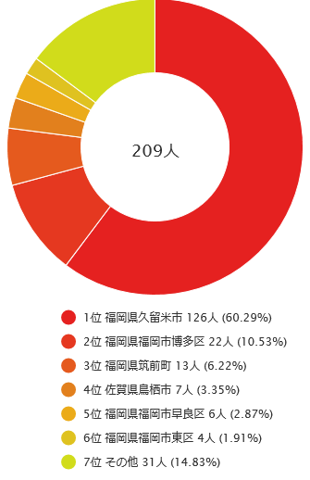
図表Ⅰ－4 うきは市の転出超過先の内訳
検証
・久留米市への転出に歯止めがかかっていない。
2014
2017
2018
出典
RESAS

Slide 6
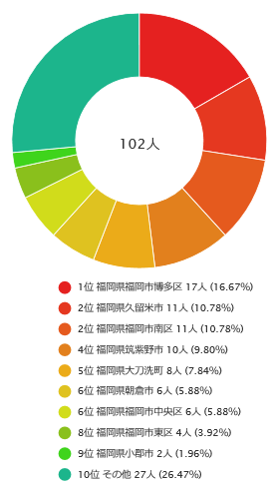
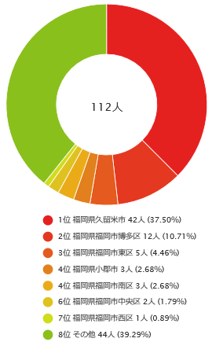
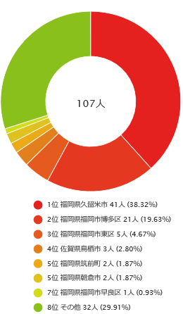
図表Ⅰ－5 うきは市の20歳代の転出超過内訳
検証
・20歳台の転出超過はほぼ横ばい。（102人→112人→107人）
・20歳台も久留米市への転出超過の割合が高い。
2014
2017
2018
出典
RESAS

Slide 7
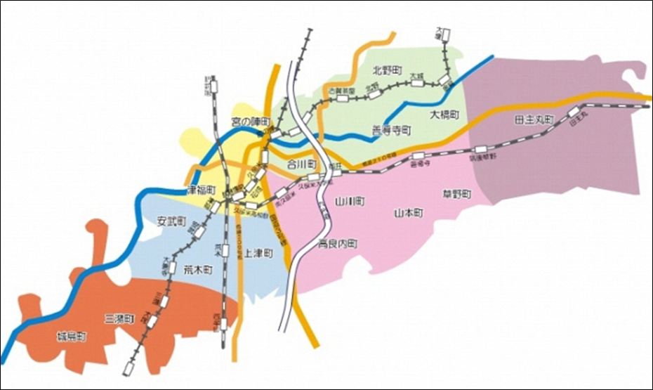
久留米市への転出状況（エリア別）
検証
・久留米市に転出する方の３割～４割は田主丸エリアへの転出
企画調整係調べ「住基による各年度転出」

Slide 8
図表Ⅰ－6 うきは市の年代別転入・転出状況
検証
・2017年は30代と10歳未満が転入超過だったが、2018年は40歳未満で転出超過となった。
出典:「福岡県の人口と世帯年報」

Slide 9
図表Ⅰ－7 合計特殊出生率の推移
検証
・H30は、国 1.36、福岡県 1.44と低下が続いており、未だ上昇がみられない。
・うきは市の合計特殊出生率は、H22の1.53を最後に厚生労働省の公表待ちの状態
出典
厚生労働省
「人口動態統計特殊報告 」
「人口動態統計月報年計(概数）」

